Slide 1
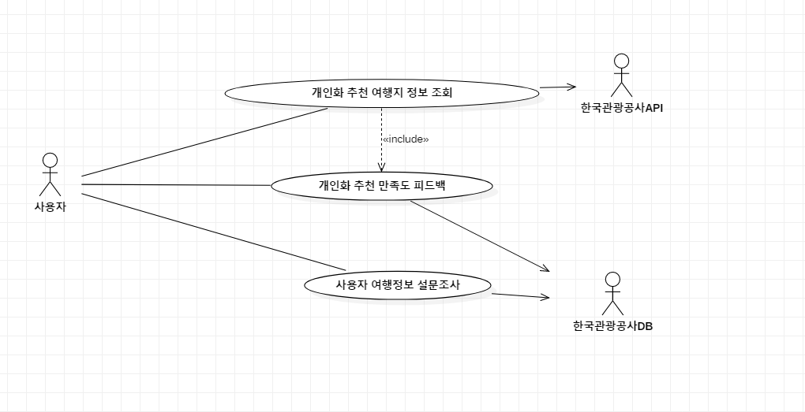
Use Case Diagram
Notes:
성별 여행지인원 조회수 평균비용

Slide 2
Use Case Spec : 개인화 추천 여행지 정보 조회
Use Case Name | 개인화 추천 여행지 정보 조회
Brief Description | 홈 화면으로 로그인을 한 다음, 크롤링된 SNS 데이터를 사용자의 취향에 맞게 큐레이팅하여 보여주는 기본 홈 화면.
Principal Actor | 사용자, 한국관광공사API
Precondition | 사용자는 로그인 한 상태이며, 사용자 여행정보 설문조사 기능으로 사용자 정보가 저장되어있음
Basic Flow
본 유스케이스는 사용자가 로그인에 성공하거나, 탭에서 “나의 여행추천”탭을 클릭하면 실행된다. 사용자 정보 조회 1.1 사용자가 본 기능을 실행하면, 시스템은 개인화 여행지 키워드를 저장한 사용자 개인화 추천 DB에 사용자 키를 가지고 접근하여 저장된 사용자 카테고리 선호도 필드를 호출한다. 사용자 카테고리 선호도 값이 모두 0 일 경우 서브플로우 2를 수행한다(초기 사용자). 1.2 시스템은 관광 API에 카테고리 선호도 필드, 실시간 선호 여행지, 랜덤 여행지를 호출하고 호출결과를 수신한다. 1.3 시스템은 0.6 / 0.3 / 0.1 비율로 각각 카테고리 선호도 필드 게시물과 실시간 선호 여행지, 랜덤 여행지의 수신 정보를 리스트업 하여 사용자에게 송신 준비를 한다. 송신 준비가 완료되면 사용자에게 송신하고, 서브플로우 3를 실행한다. 2. 공공데이터 DB 모델 수신 2.1 시스템은 사용자의 개인화 추천 DB에 사용자 키를 가지고 접근하여 사용자 개인정보 필드를 호출한다. 2.2 시스템은 공공데이터 분석 모델 엔진에 개인정보 필드의 정보를 통하여 접근하여 호출 결과로 지역을 수신받는다. 2.3 시스템은 관광 API 에 2.2에서 수신된 지역 정보를 호출하고 수신 결과를 무작위로 N개 추출하여 리스트업하여 사용자에게 송신 준비를 한다. 송신 준비가 완료되면 사용자에게 송신하고, 서브플로우 3를 실행한다. 3. 개인화 추천 여행지 정보 조회 사용자 뷰 및 피드백 3.1 시스템은 1.3 또는 2.3 에서 필터링된 호출 정보를 사용자에게 관광지 정보를 게시물 형태로 제공한다. 3.2 사용자가 호출된 관광지 정보를 평가하기 위해서각 게시물내에 있는 좋아요/또는 싫어요 버튼을 눌렀을 경우 시스템은 서브플로우 4 를 수행한다.

Slide 3
Use Case Spec : 개인화 추천 여행지 정보조회
Basic Flow
4. 사용자 피드백 4.1 사용자가 게시물에 좋아요를 눌렀을 경우 시스템은 게시물의 API 호출 키와 피드백 결과를 세션에 저장한다(AF1 ) 4.2 사용자가 게시물에 싫어요를 눌렀을 경우 시스템은 게시물을 화면에서 삭제하고 API 호출 키와 피드백 결과를 세션에 저장한다.(AF2) 4.3 사용자가 여행 SNS 게시물 큐레이팅 결과에서 이탈했을 때, 시스템은 세션 정보를 사용자 키와 함께 개인화 추천 만족도 피드백 유스 케이스로 송신한다.

Slide 4
Use Case Spec : 개인화 추천 정보 조회
Alternative Flow
AF1 : 사용자가 좋아요 취소 AF2 : 사용자가 싫어요 취소

Slide 5
Use Case Outline: 개인화 추천 만족도 피드백
Use Case Name | 개인화 추천 만족도 피드백
Brief Description | 개인화 추천 여행지 정보 조회에서, 사용자가 추천된 게시물의 API 키와 좋아요와 싫어요 정보가 저장된 세션을 전송받아 사용자별 개인화 추천 DB정보와 관광지 모델링 DB를 업데이트 한다.
Principal Actor | 한국관광공사 DB, 관광 API
Precondition | 관광 API를 통해 호출된 관광지에 대한 데이터 모델링, 사용자가 “개인화 추천 여행지 정보 조회”에서 게시물 피드백을 끝내 세션정보를 전송받은 상황이다.
Basic Flow
본유스케이스는, 유스케이스 “개인화 추천 여행지 정보 조회“ 에서 세션정보를 전달 받았을 때 실행된다. 1. 피드백 점수 계산 1.1 시스템은 수신받은 세션정보에 있는 게시물의 “좋아요”로 피드백 된 게시물의 키를 관광 API에 호출하여 카테고리 값을 수신한다. . 1.2 시스템은 수신받은 세션정보에 있는 “싫어요“로 피드백 된 게시물의 키를 관광 API 에 호출하여 카테고리 값을 수신한다. 1.3 시스템은 1.1에서 조회된 카테고리 값을 +값으로, 1.2 에서 조회된 카테고리 값을 – 값으로 하여 둘을 더하여 정수행렬로 계산한다. 이 과정이 완료되면 서브플로우 2를 수행한다. 2. 사용자 카테고리 UPDATE 2.1 시스템은 1. 에서 수신받은 세션정보에 있는 사용자 키 값을 통해 사용자 개인화 추천 DB의 사용자 카테고리 열 값을 조회한다. 2.2 시스템은 1.3에서 계산된 카테고리 행렬 값을 각 열에 저장된 값과 ‘+’ 연산하여 사용자 카테고리를 수정, 업데이트한다. 2.3 시스템은 개인화 추천 DB의 사용자 카테고리 값을 저장하고 유스 케이스를 종료한다.

Slide 6
Use Case Spec : 사용자 여행정보 설문조사
Use Case Name | 사용자 여행정보 설문조사
Brief Description | 사용자 정보가 없거나, 시스템 관리자에 의해 비정기적으로 주거지, 연령, 직업 등의 사용자 설문을 받아 사용자의 개인 정보를 업데이트한다.
Principal Actor | 사용자, 국민여행조사 DB
Precondition | 사용자는 최초 사용자이다..
Basic Flow
사용자는 설문조사를 수행하게 되며, 개인정보 동의를 얻어 진행하게 된다. 개인정보 동의 1.1 사용자는 개인정보 제공동의서에 동의하게 되며, 모든 항목에 동의할 경우 서브플로우 2를 수행한다. 2. 여행정보 설문조사 2.1 사용자는 설문조사를 수행하고 저장한다.(AF1) 2.2 시스템은 사용자에게 설문 과 답면 리스트를 조회하고, 최종 제출 여부를 묻는다. 2.3 사용자가 최종 제출 버튼을 눌렀을 시, 서브플로우 3을 수행한다. 3 설문조사저장 3.1 시스템은 사용자가 제출한 정보를 사용자 개인화 추천 DB 로 전송한다. 3.2 시스템은 사용자 개인화 추천 학습모델에서 추출된 여행지 결과를 사용자 개인화 추천 DB에 저장/업데이트한다.

Slide 7
Use Case Spec : 사용자 여행정보 설문조사
Alternative Flow
AF1. 사용자가 설문조사를 완료하지 않고 창을 종료할 경우

